Slide 1
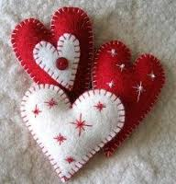
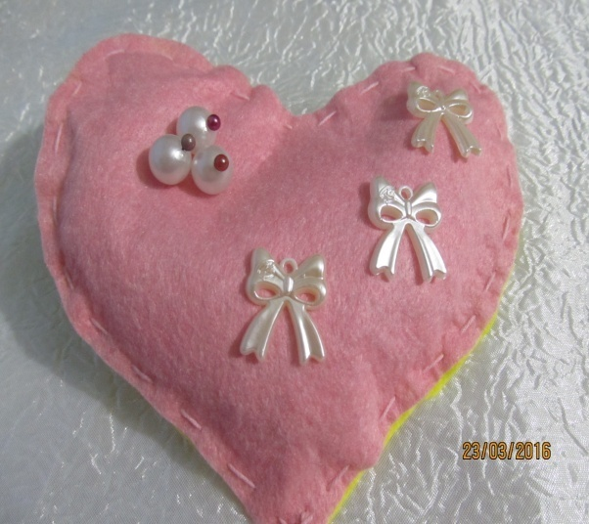
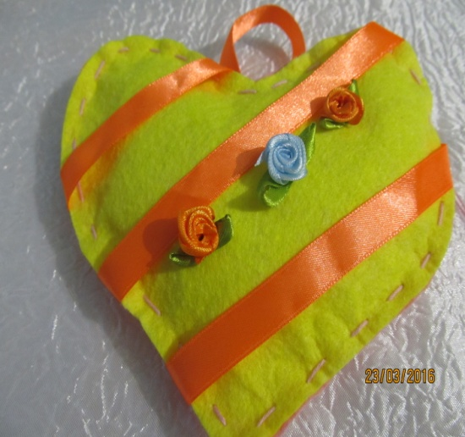
«ЛЮБЯЩЕЕ СЕРДЦЕ» – мастер-класс

Slide 2
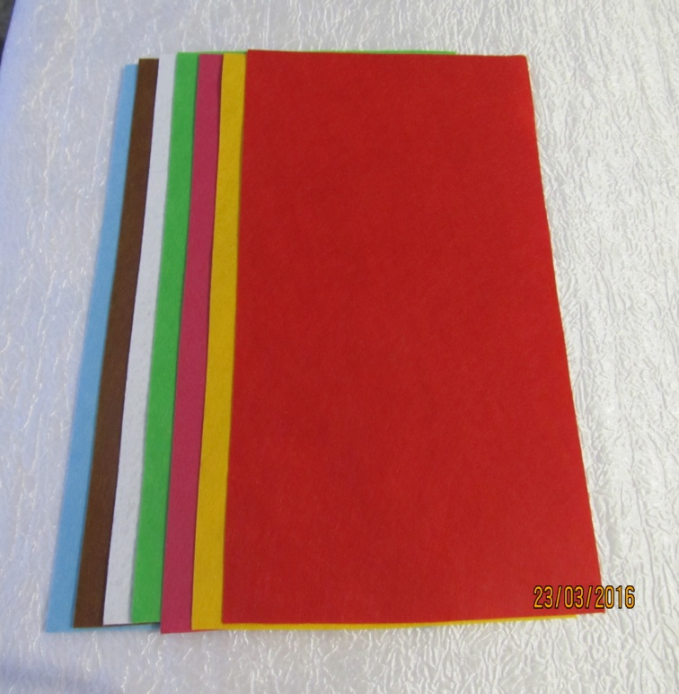
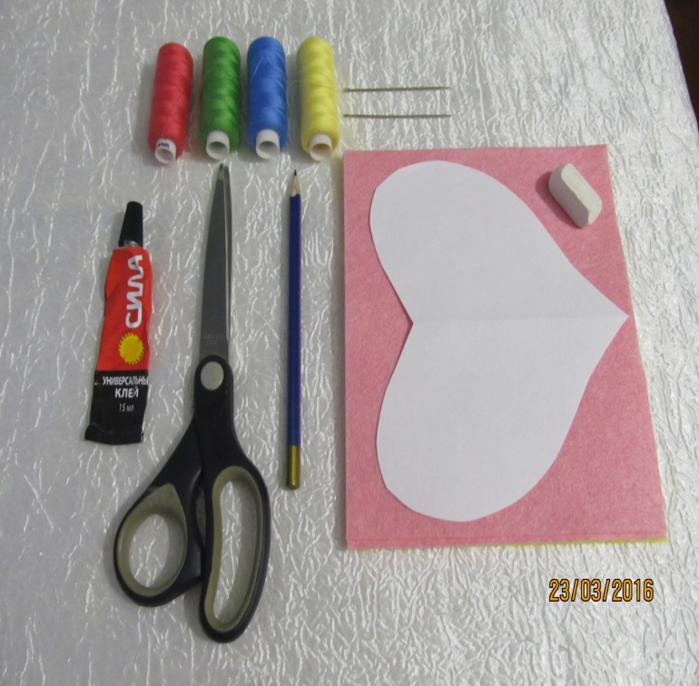
Материалы и инструменты:
Фетровая ткань, ножницы, клей, мел или карандаш, нитки и иглы для шитья, шаблон, синтепон.

Slide 3
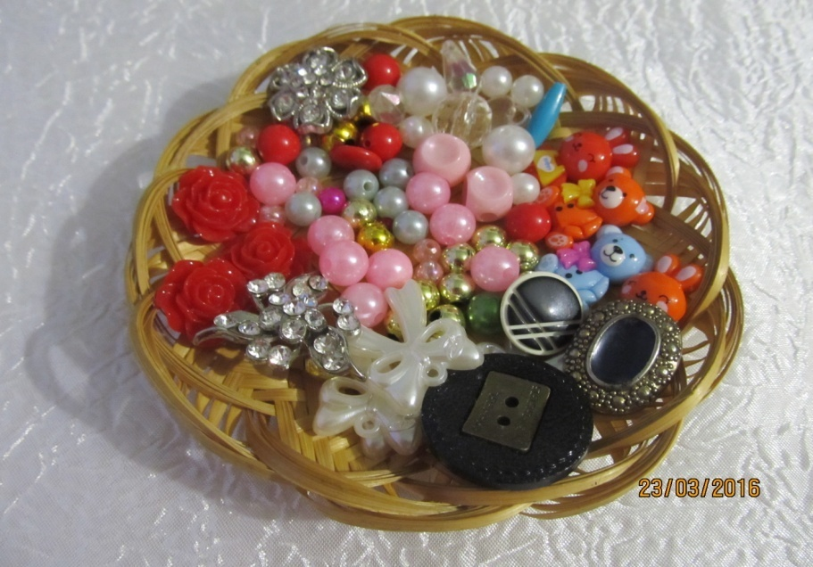
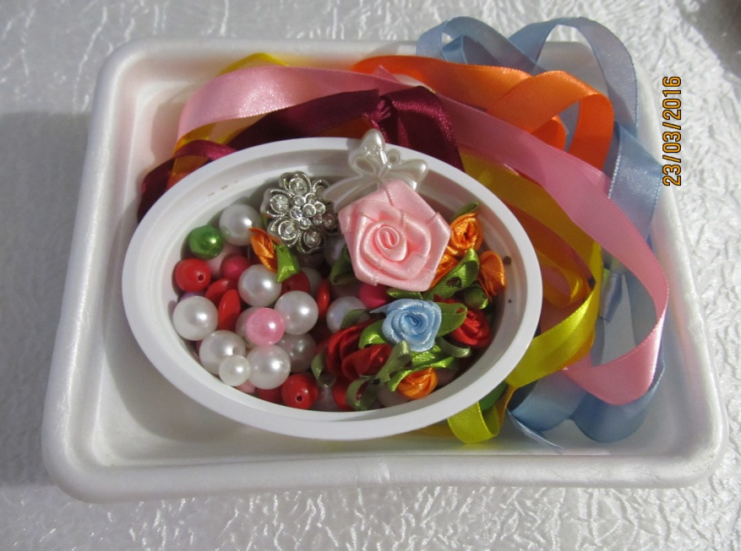
Для украшения
Атласные ленты, бусины, пуговки и другая фурнитура для украшения изделия.

Slide 4
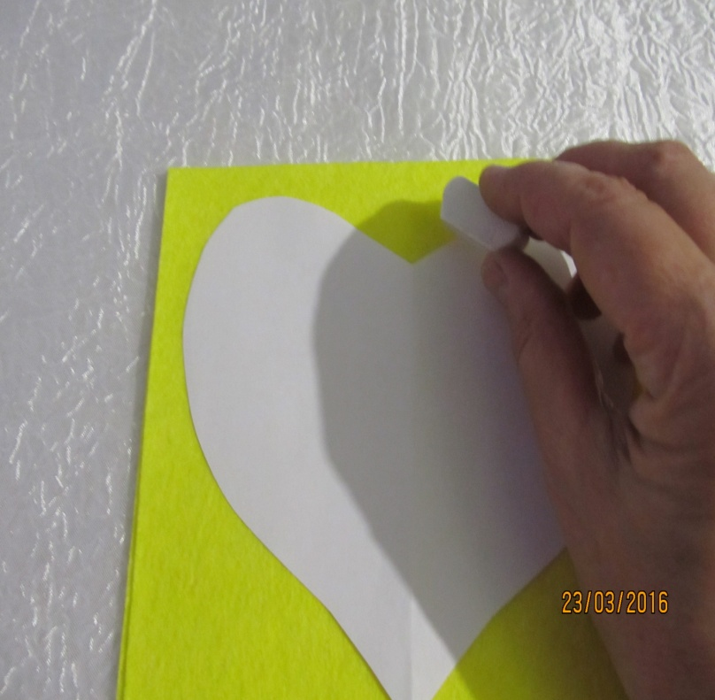
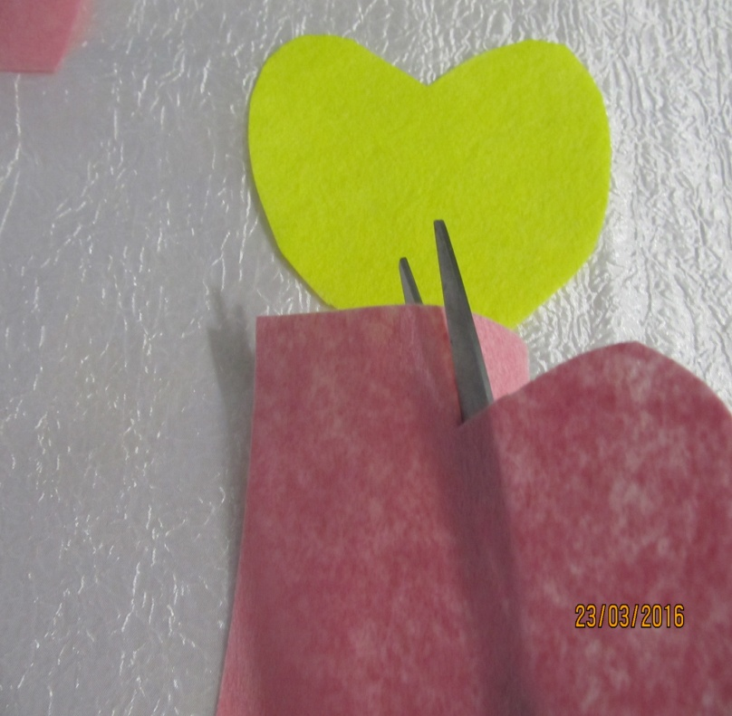
Порядок работы
1. Обводим шаблон на ткани и вырезаем по контуру две детали.

Slide 5
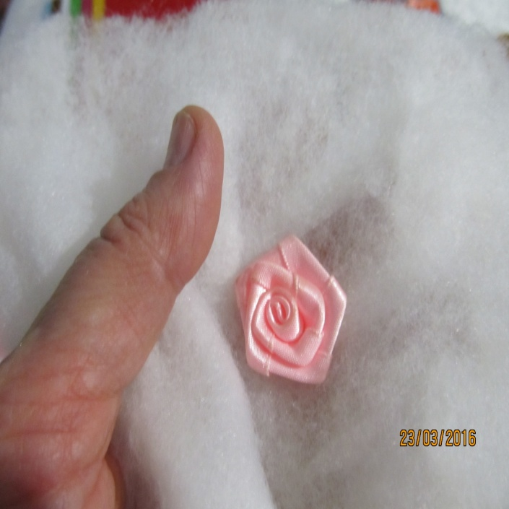
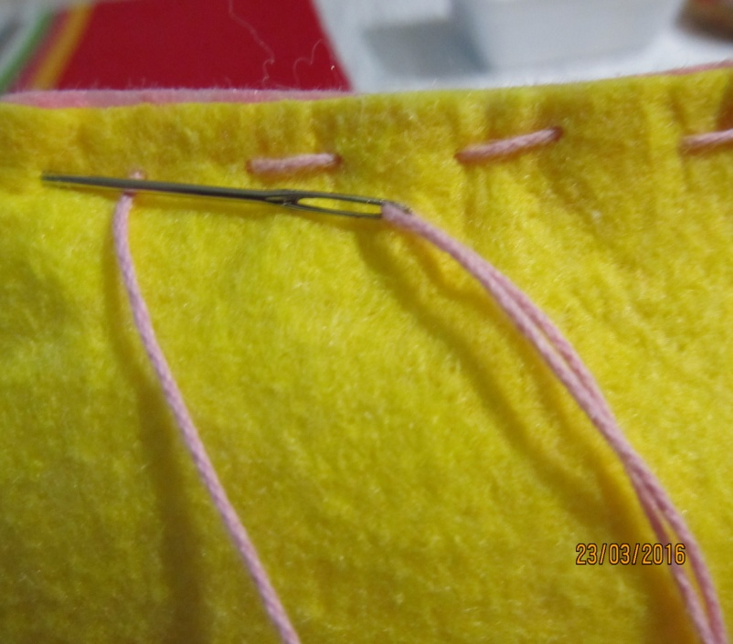
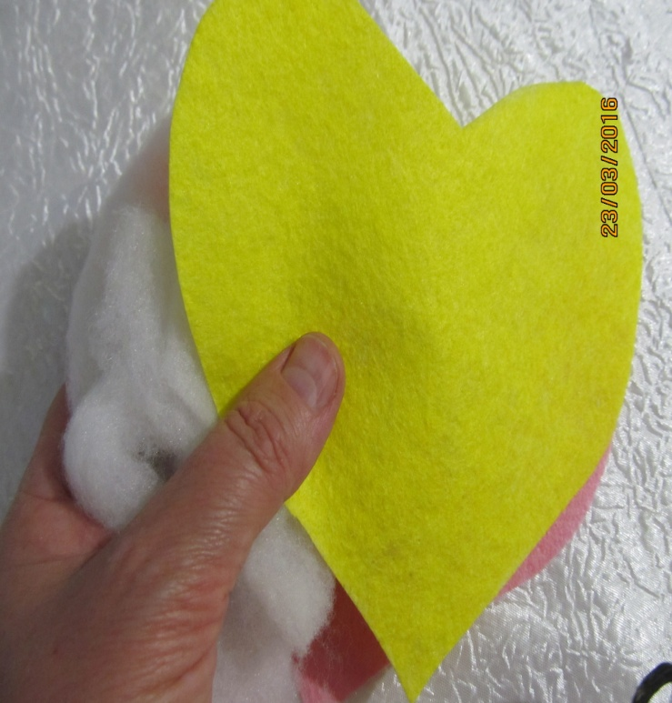
2. Выбираем бусинку, камешек или пуговку – «ЧУДО», заворачиваем в синтепон, прошиваем сердце по контуру.

Slide 6
3. Украшаем готовое изделие.

Slide 7
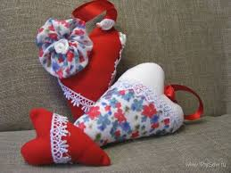
Берегите свои сердца и сердца тех, кто с вами рядом!

